Slide 1


NOTRE DÉMARCHE RSE

Slide 2

NOTRE DÉMARCHE RSE
DÉMARCHE
ENVIRONNEMENTALE
MATIÈRES
PREMIÈRES
ENGAGEMENT SOCIÉTAL
LE COMPORTEMENT
ÉCO-RESPONSABLE
Depuis plus de 15 ans, notre société est ancré dans une démarche responsable sociétale d’amélioration continue environnementale, et d’amélioration continue qualité.
Nous avons souhaité nous appuyer sur les certifications les plus exigeantes appliquées au domaine des arts graphiques. Notre approche globale nous fait travailler sur des aspects plus globaux que simplement l’angle client-fournisseur.
Nous prenons en compte le marché, nos clients nos prospects, les banques, les assurances, les actionnaires, les concurrents, le groupement Impri’France, la réglementation, les collectivités locales, l’environnement, nos fournisseurs, prestataires sous-traitants, transporteurs, recruteurs, sociétés intérimaires et bien sûr nos collaborateurs.
COMPORTEMENT ECO RESPONSABLE
Tous concernés : Nous contribuons tous à la réduction des consommations d’énergie de nos activités. Les consommations d’énergie sont surveillées chaque semestre lors des comités opérationnels iso 14001. Par des efforts proactifs, l’entreprise a fortement amélioré son efficacité énergétique.
Des progrès chaque année : Chaque année nous nous appliquons des progrès pour promouvoir les bons comportements. Cette année par exemple nous avons supprimé tous les contenants plastiques utilisés aux machines à café et distributeurs d’eau.

Slide 3
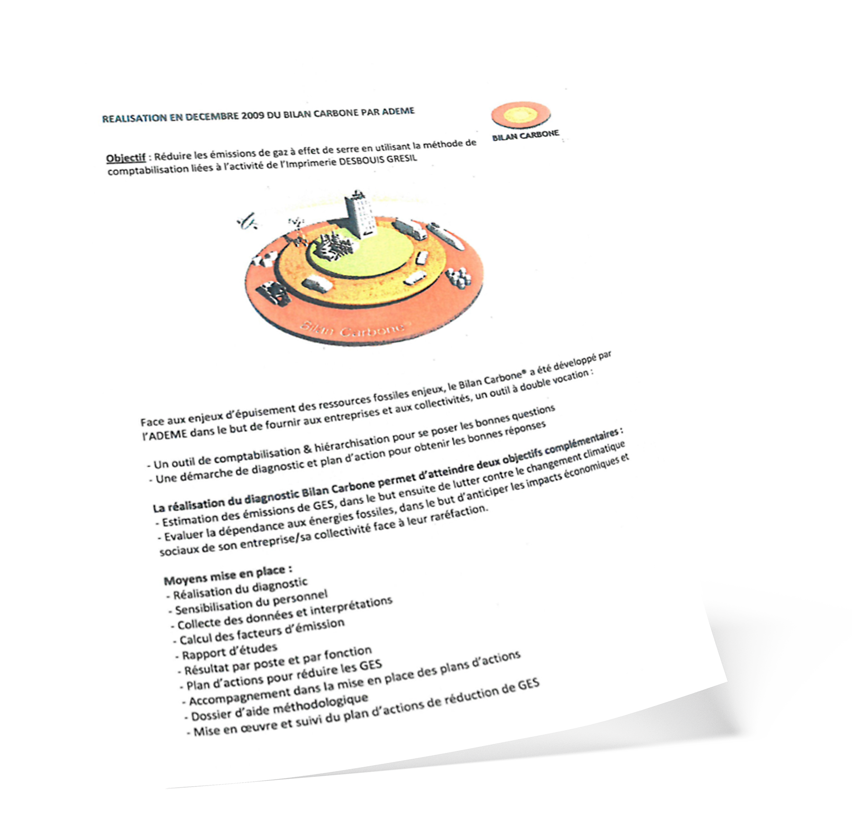
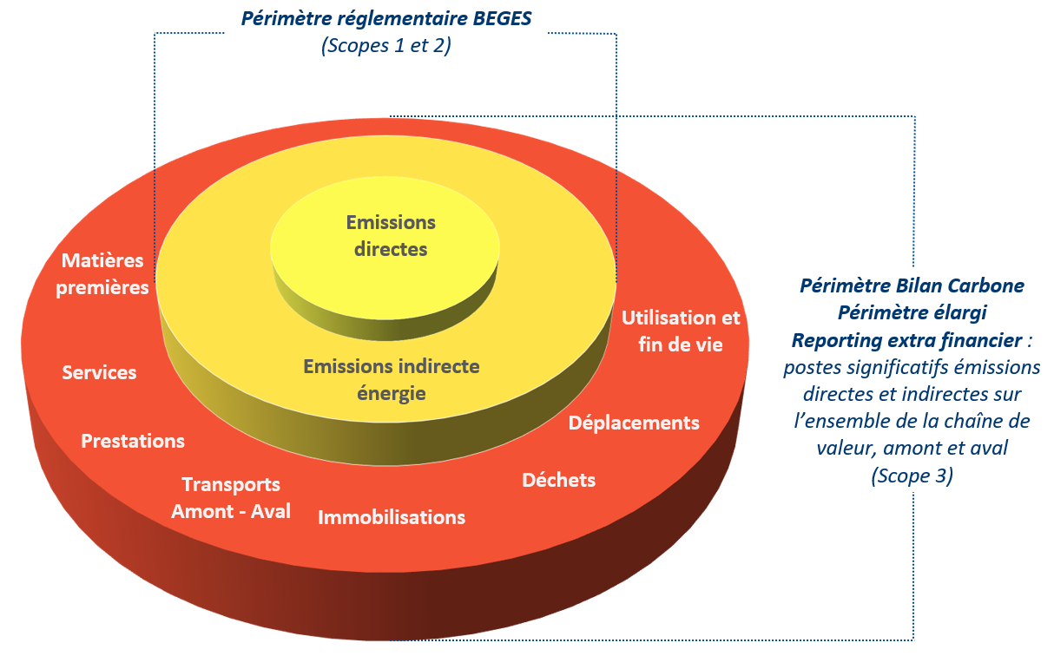
NOTRE DÉMARCHE RSE
BILAN CARBONE
DESBOUIS GRESIL est engagé dans une démarche
éco-responsable et nous avons mis en place des mesures spécifiques pour limiter les impacts environnementaux
de nos activités.
Nous avons décidé d’aller plus loin en réalisant le bilan carbone de vos activités avec l’ADEME.
Nous améliorons chaque année notre empreinte dans le cadre d’une certification ISO 14401

Slide 4
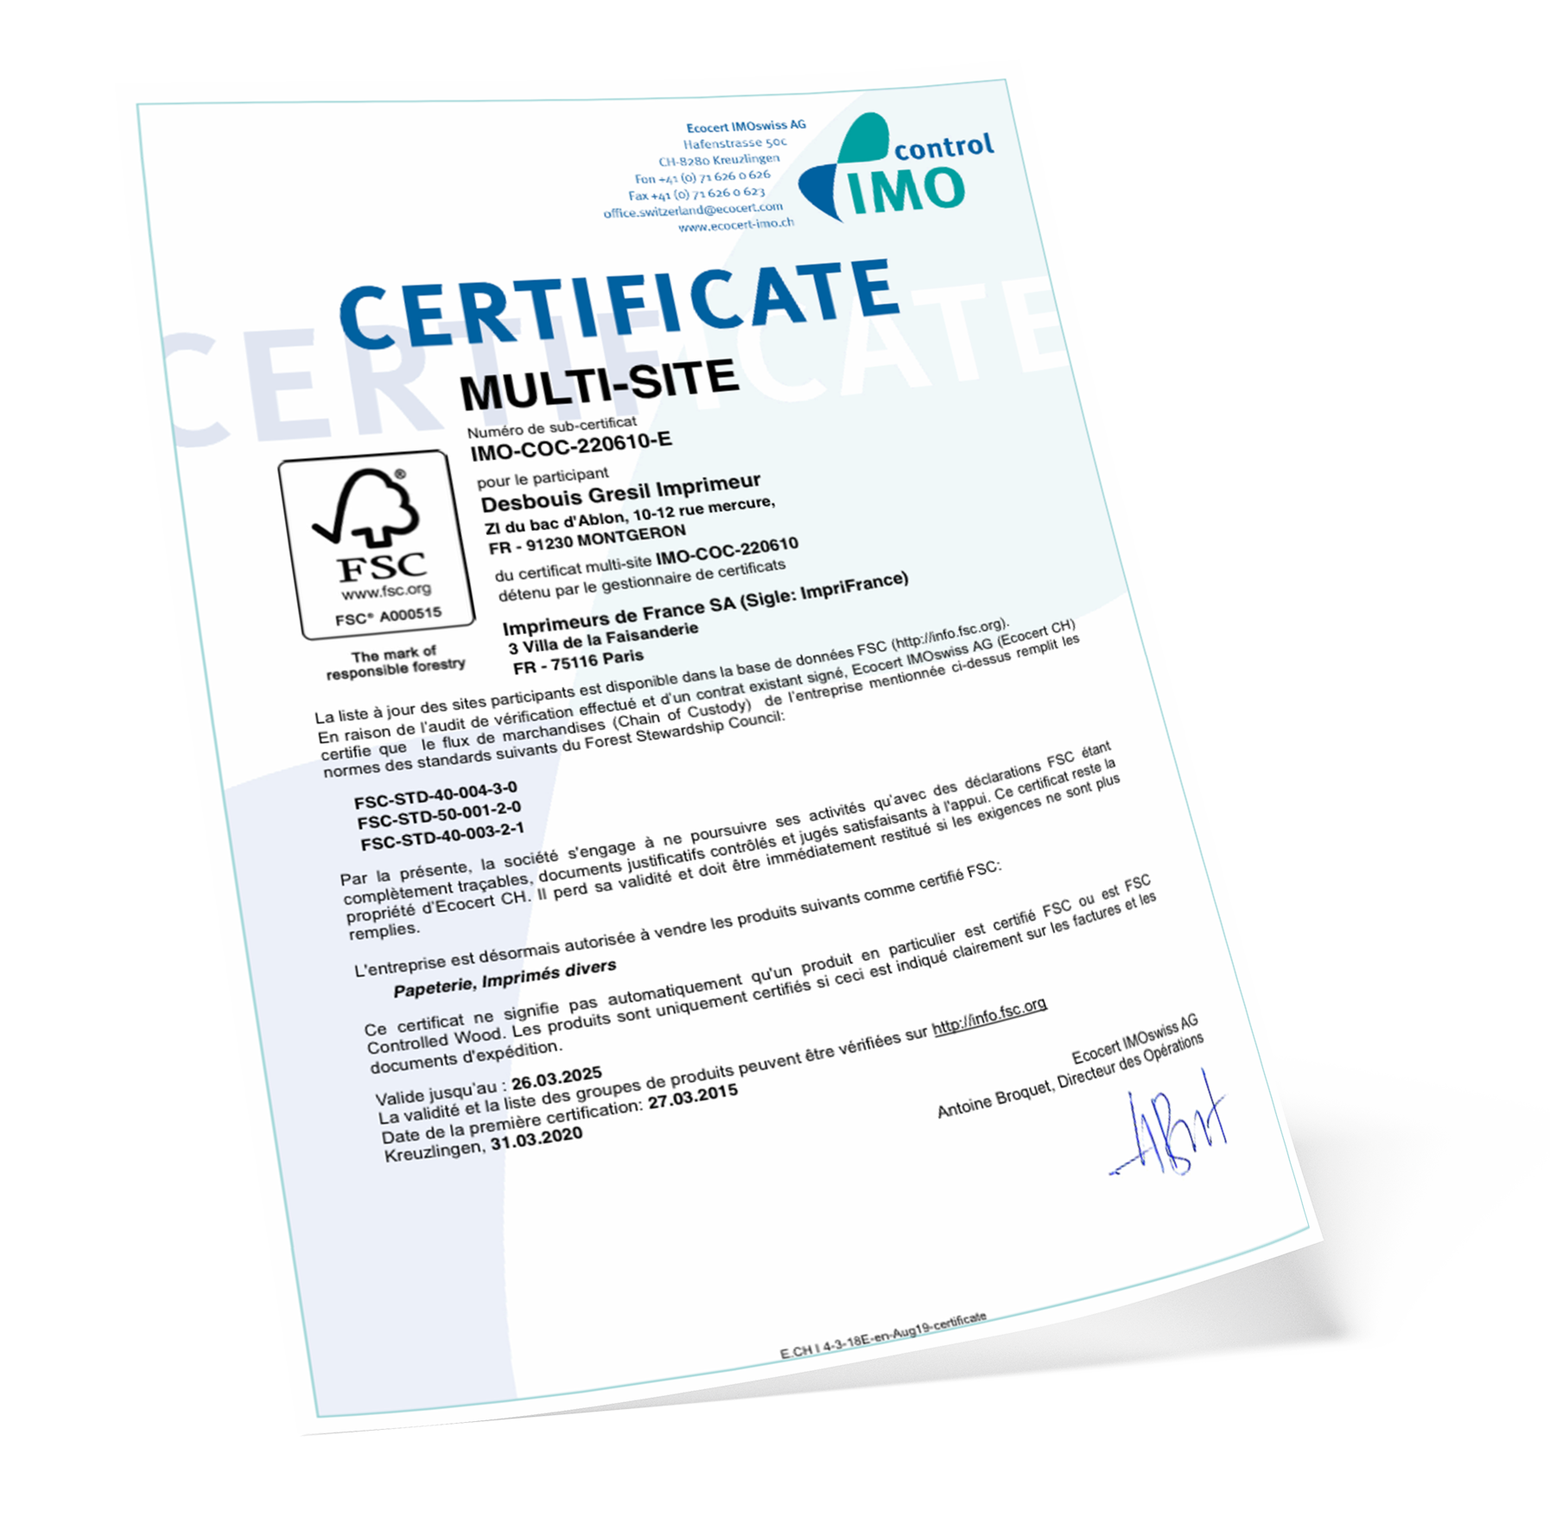
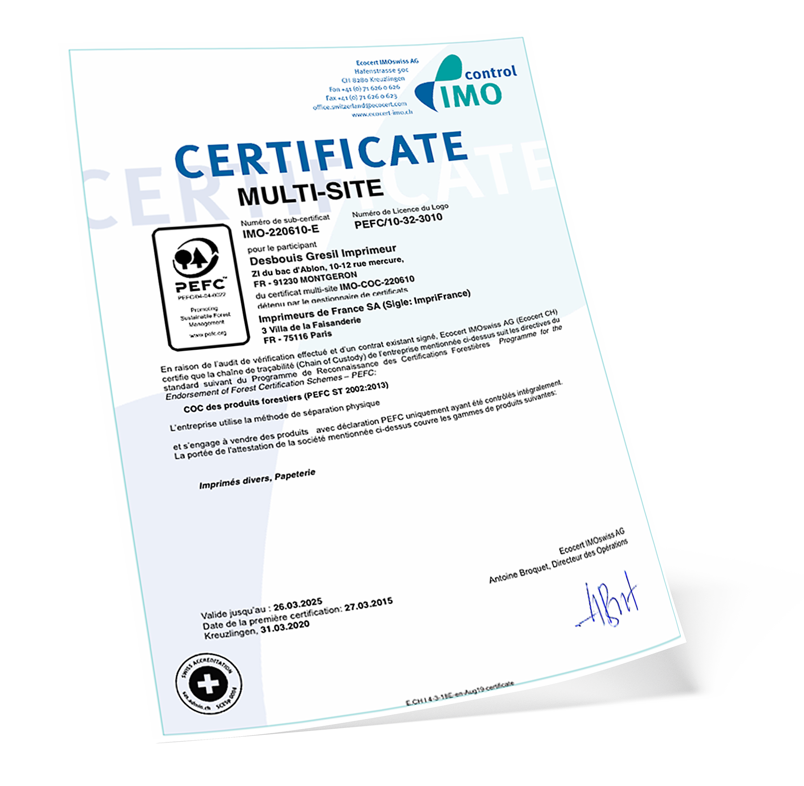
LES CERTIFICATIONS
BILAN CARBONE /
FSC ET PEFC
LE PAPIER REPRÉSENTE PLUS DE 95% DU BILAN CARBONE
D’UN IMPRIMÉ.
Nous imprimons exclusivement sur des papiers issu de forêts gérées durablement certifiées PEFC/FSC.
Nos approvisionnements sont massifiés en format et en grammages grâce à notre appartenance au groupement ImpriFrance (80 imprimeries du territoire Français; 20% du marché print)
Notre usine étant certifiée PEFC/FSC, nous garantissons la traçabilité des papiers utilisés dans vos productions. Vous pouvez ainsi appliquer logos PEFC ou FSC en signature de vos imprimés avec le numéro de certification de notre chaine de contrôle
FSC & PEFC
POUR ALLER PLUS LOIN
Un papier FSC ou PEFC est la meilleure preuve de gestion responsable des forêts, c’est pourquoi, depuis 2009, nous privilégions, son approvisionnement via des fournisseurs à proximité, dont les usines sont certifiées aux normes environnementales (PEFC, FSC, ISO 9001 et ISO 14001).
En imprimant vos produits sur du papier certifié, vous contribuez à la gestion écologique et durable des forêts tout en répondant aux besoins des générations actuelles et futures.
Vous avez la possibilité d’apposer notre logo
FSC ou PEFC, puisque seules les entreprises certifiées
sont habilitées l’utilisation de ces logos.
Nous vous proposons de vous fournir les chartes de signature des mentions environnementales qui mettent en avant votre démarche sur cet aspect. Vous pourrez les transmettre à vos agences de création pour qu’elles soient intégrées de façon graphique dans votre publication.
NOTRE + POUR VOUS
Les usines papier qui fourniront le support papier de vos productions sont toutes certifiées au minimum ISO 14001, PEFC/FSC, ISO 50001.
Les filières de fabrication sont garanties «gestion durable des forêts»
Les emballages carton que nous utiliserons sont également certifiés PEFC

Slide 5

LES CERTIFICATIONS
IMPRIM’VERT
Parce que nous avons la volonté de réduire les impacts environnementaux liés à notre activité, nous avons pris la décision, dès 2005, de respecter le cahier des charges défini
par Imprim’Vert qui vous assure la suppression des produits dangereux et le retraitement des déchets.
En choisissant une entreprise labellisée Imprim’Vert,
vous participez à la réduction des impacts environnementaux
et contribuez à renforcer l’image d’un partenaire soucieux
de son environnement.
Notre label Imprim’vert.

Slide 6
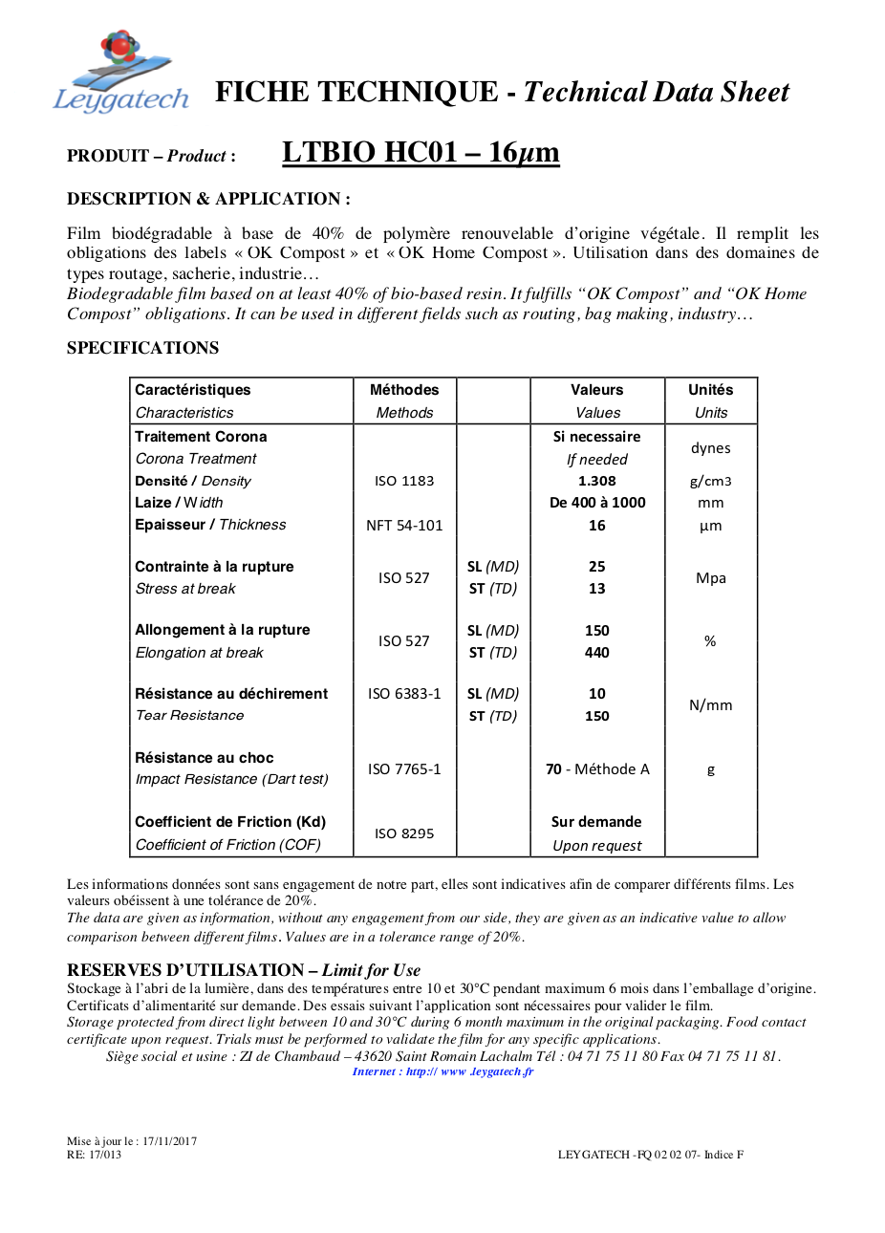

LES CERTIFICATIONS
LES ENCRES
Notre process d’impression est calibré avec des encres
bio-végétales qui sont à base de pigments végétaux et non minéraux.
Nos presses sont alimentées en continu par des fûts d’encre.
Moins de manipulations, moins de gâche,
moins de déchets d’emballage, prix au kilo
plus économique.
Votre fichier d’impression sera optimisé par un procédé de retrait sous couleur normé PSO. Ce procédé supprime les sur impressions, réduit la quantité d’encre à utiliser pour obtenir
le même rendu colorimétrique, et sécurise la production en diminuant les risques de maculage.
Ci-contre, la fiche technique des encres qui seront utilisées
dans le cadre de votre marché.

Slide 7

LES CERTIFICATIONS
ISO 9001 - 14001
DESBOUIS GRESIL est engagé depuis 1994 dans une démarche qualité ISO 9001. Nous nous attachons à écouter et comprendre vos attentes afin qu’elles soient prises en compte et que l’entreprise y réponde de manière pérenne. Le pilotage de l’organisation et la satisfaction clients sont nos priorités.
En choisissant une entreprise certifiée ISO 9001, vous avez l’assurance
que notre organisation et notre système de management sont
en cohérence avec vos exigences.
Nos processus et procédures, qui s’inscrivent dans le référentiel
ISO 9001, nous permettent d’avoir une traçabilité de vos projets
et de garantir une qualité optimale. L’analyse des anomalies
et les enquêtes internes qu’elle déclenche est aussi valable
pour l’environnement.
Parce que nous avons la volonté de réduire les impacts environnementaux
de notre activité, nous avons aussi pris la décision d’être conforme aux exigences définies par la norme ISO 14001.
En choisissant une entreprise certifiée ISO 14001,
vous participez à la réduction des impact environnementaux.
C’est aussi l’assurance que nous maîtrisons notre consommation
énergétique et que nous traitons 100% de nos déchets
par des sociétés habilitées.
NOTRE PERFORMANCE RSE ÉVALUÉE PAR L’AFNOR
Soucieux de l’efficacité de notre démarche RSE et pour aller au-delà de la normalisation, nous avons fait appel en 2018 à l’expertise du leader français AFNOR Certification (plus de 70 000 sites certifiés en France et à l’international) pour évaluer notre performance.
L’évaluation de notre démarche RSE nous a placé à +68% par rapport à la moyenne sectorielle.

Slide 8
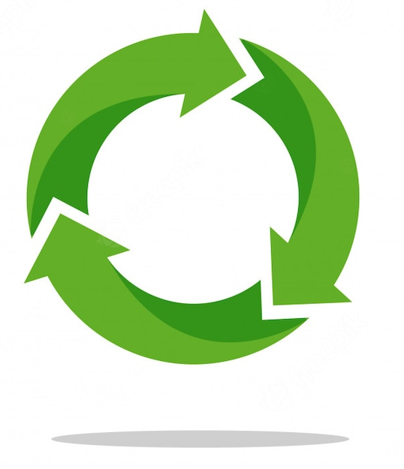
LES CERTIFICATIONS
RECYCLAGE DES DÉCHETS
Nous confions le recyclage à des sociétés habilitées à réaliser ces opérations en traçant chaque étape.
Tout enlèvement fait l’objet d’un BSD :
Bordereau de Suivi des Déchets
NOTRE + POUR VOUS
Lors d’une livraison, nous proposons de reprendre les imprimés que vous n’avez pas utilisé pour les recycler (zéro bilan carbone, notre camion ne revient pas à vide)
Vous bénéficiez du BSD et
de la preuve de recyclage
Dans chaque usine
nous avons installé
des bacs de rétention
afin d’éviter
tout risque de pollution des sols par les liquides utilisés.

Slide 9
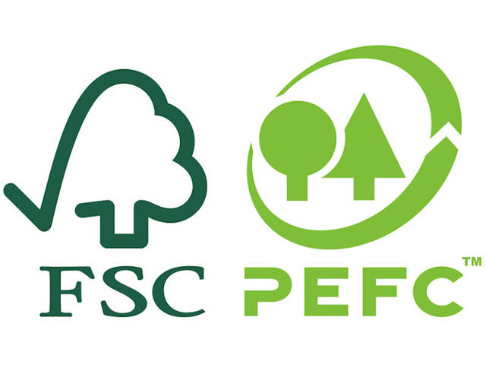

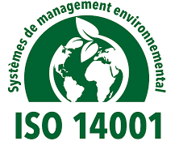

LES CERTIFICATIONS
UNE IMPRESSION À FAIBLE EMPREINTE CARBONE
NOS PRESSES HEIDELBERG DERNIÈRE GÉNÉRATION SONT À LA POINTE TECHNOLOGIQUE ET ENVIRONNEMENTALE :
Par un système de contrôle colorimétrique embarqué (Inkpress control©) qui réduit la gâche papier (-15%)
Par le recyclage d’eau et de chaleur intégré sur les presses
Par un mouillage en circuit fermé pour réduire la consommation d’eau
(-7%)
Par la suppression de l’alcool dans le mouillage (-100%)
Par le taux de recyclage exceptionnel des pièces de la presse (70%)
Par la mise en place d’un circuit d’alimentation automatique d’encre
qui réduit la consommation de 10%
NOS PRESSES NUMÉRIQUES KODAK
Zéro gâche lors du calage
Utilisation de papier standard écologique
NOS ENGAGEMENTS
Les usines papier qui fourniront le support papier de vos productions sont toutes certifiées au minimum ISO 14001, PEFC/FSC, ISO 50001.
Les filières de fabrication sont garanties «gestion durable des forêts»
Les emballages carton que nous utiliserons sont également certifiés PEFC

Slide 10
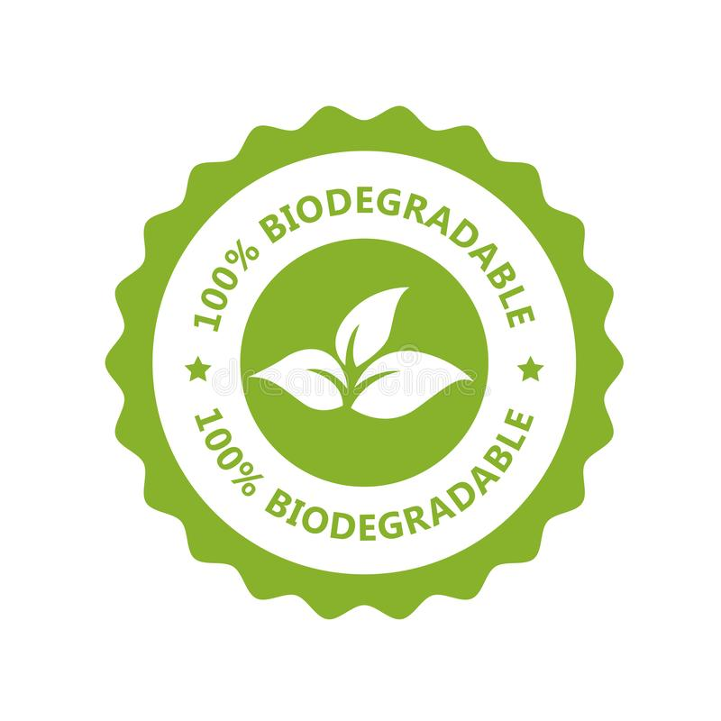
PILIER ENVIRONNEMENTAL & SOCIAL
AUCUN PRODUIT TOXIQUE
Nous avons pris la décision de supprimer les produits toxiques et nocifs
de notre process d’impression.
Nous n’utilisons plus d’alcool isopropylique.
Nous avons reconfiguré nos réglages sur presse par des produits de substitution non nocifs
Les vernis acryliques sont dorénavant à base d’eau et non à base de solvants. Ils offrent une protection mécanique parmi les moins polluantes.
La gravure laser des plaques offset est réalisé par un procédé
à chimie réduite.
Des études sont en cours pour
supprimer intégralement la chimie.
NOTRE + POUR VOUS
Nous nous engageons à n’utiliser aucun produit toxique et dangereux au sens des normes REACH
Nous limiterons l’utilisation d’emballages au strict nécessaire de votre cahier des charges. Les emballages et blister que nous utiliserons sur vos productions seront 100% bio dégradables

Slide 11

MÉDAILLÉ D’OR EN 2021
PAR IMPRIFRANCE
ImpriFrance a mis en place une démarche RSE de progrès continu, qui permet à chaque membre du réseau de valoriser ses engagements en matière de responsabilité́ sociétale des entreprises à l’égard de ses clients, de ses salariés et des associés, actionnaires et autres parties prenantes.
Cette démarche RSE a été mise en place dès 2016. Concrète, opérationnelle et durable,
elle vise un parcours de l’excellence avec une progression en plusieurs étapes adaptée
à chaque entreprise.
DESBOUIS GRESIL, sociétaire du groupement ImpriFrance, est engagée
depuis plusieurs années dans une démarche de respect de son environnement
et du bien-être de ses salariés.
C’est au travers de la démarche RSE d’impriFrance que DESBOUIS GRESIL
valorise ses engagements en matière de Responsabilité Sociétale
des Entreprises (RSE) à l’égard de ses clients, salariés, associés,
actionnaires et autres partenaires.
12 indicateurs sur trois piliers : sociétal, environnemental, économique , permettant à chaque imprimerie du réseau de suivre sa progression
des fiches actions détaillant les 12 indicateurs, la méthode de calcul et des propositions d’actions d’amélioration
un portail dédié sur l’intranet ImpriFrance pour renseigner puis suivre sa progression sur les indicateurs RSE, évaluer son positionnement et identifier ses résultats et axes de progrès
un logo unique et reconnaissable
un certificat RSE faisant valoir
un engagement durable
une plaquette de valorisation de cette démarche RSE, personnalisable pour que chacun puisse se l’approprier et y présenter son engagement, ses priorités, ses acquis et ses certifications
NOS ENGAGEMENTS
Une démarche de suivi et de progrès continu a été mise en place sur des aspects économiques, sociaux, environnementaux et sociétaux depuis de nombreuses années. Cette démarche de RSE concrète, opérationnelle et durable vise un Parcours de l’Excellence.

Slide 12
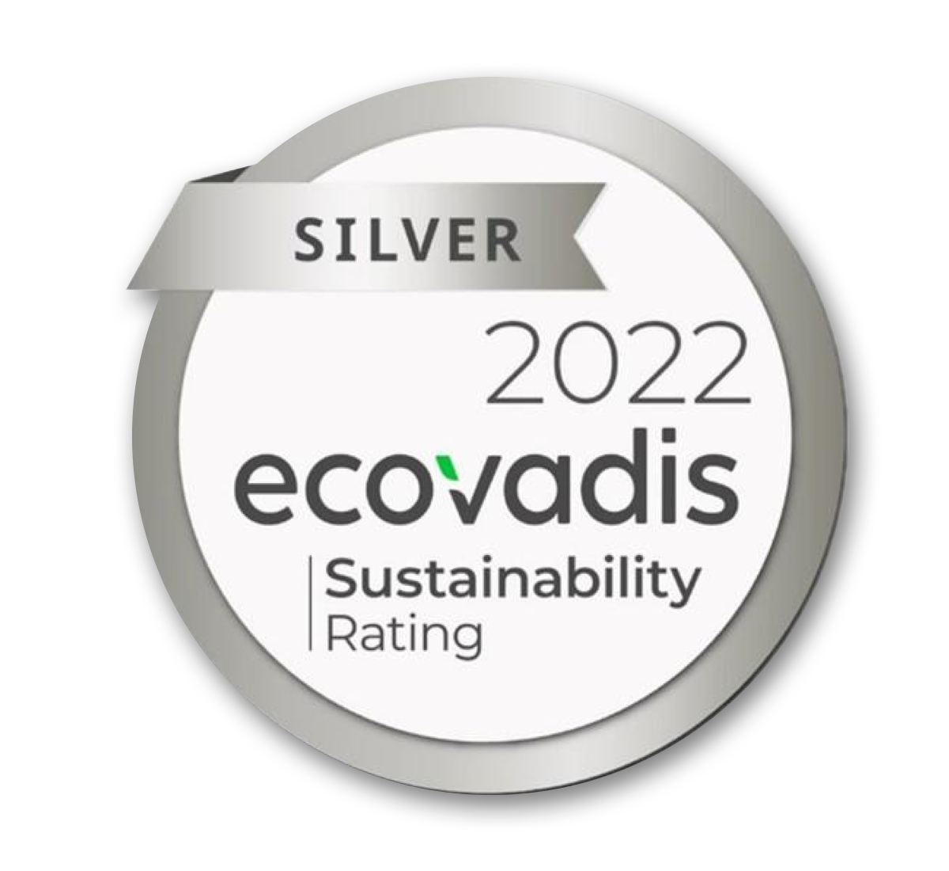
MÉDAILLÉ D’ARGENT 2022
PAR ECOVADIS
Ecovadis rating est la pierre angulaire de plus de 750 programmes d’achats responsables implémentés au sein des chaines de valeur mondiales. Elle a été testée sur plus de 85000 entreprises dans plus de 200 secteurs d’activités de plus de 160 pays.
Ecovadis permet de résoudre un problème complexe en facilitant le travail des acheteurs,
des fournisseurs et des partenaires
L’évaluation de l’entreprise est réalisée sur 4 piliers :
Environnement - Social et droits de l’Homme – Ethique - Achats responsables
Les critères de notation se basent sur les normes RSE internationales telles
que les principes du Pacte Mondial de l’ONU, la convention OIT,
les normes de la GRI, la norme ISO 26004
Nous voulons utiliser Ecovadis sur l’intégralité de notre cycle
de fonctionnement comme outil de transformation
de nos équipes sur la durée
DESBOUIS GRESIL figure
parmi les 11% d'entreprises les plus performantes en terme de RSE (percentile) du panel Ecovadis
(85000 entreprises dans 200 secteurs d’activité de plus de 160 pays).
NOS ENGAGEMENTS
Médaillé de bronze en 2020, nous avons obtenu la médaille d’argent en 2022 et notre objectif annoncé est de viser la médaille d’or en 2023

